Slide 1

Salem Sid’ Ahmed C16679
Abdallahi Nah C17471
Presenter par:

Slide 2





PLAN
1
2
3
4
5
INTRODUCTION
OBJECTIF PROJET
ENVIRONNEMENT
DEMONSTRATION
CONCLUSION

Slide 3

INTRODUCTION

Slide 4

OBJECTIF DU PROJET

Slide 5

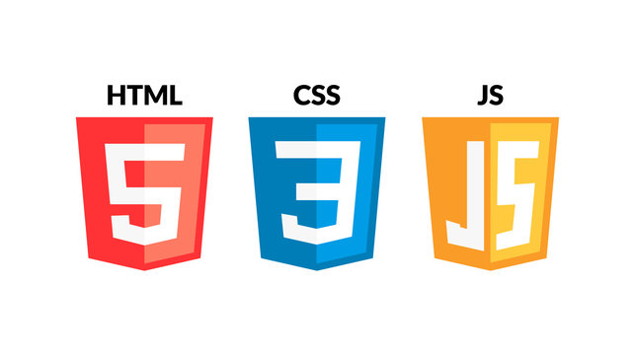







THECHNOLOGIES
VOICI LES TECHNOLOGIE QU’ON A UTILESER :

Slide 6




Démonstration de l’application

Slide 7

Conclusion

Slide 8
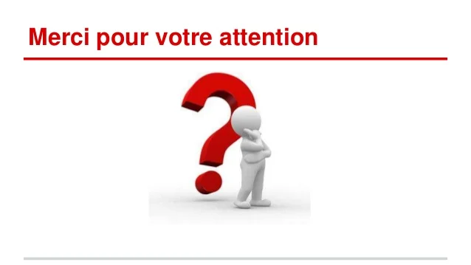
Merci pour votre attention

